Slide 1
ES-PA IL PORTALE WEB - espa.enea.it
Roma 14 Marzo 2018
Paola Giaquinto - ENEA

Slide 2
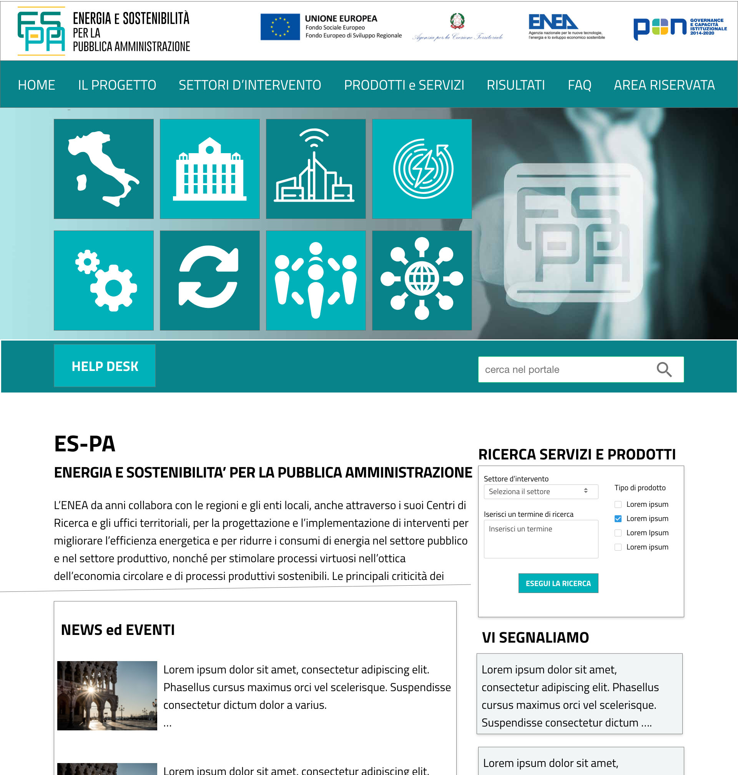
IL PORTALE WEB
AREA PUBBLICA
Sezioni di carattere informativo
SEZIONE RISERVATA AGLI UTENTI REGISTRATI
Per la comunicazione e lo scambio di esperienze tra le regioni sulle attività del progetto e sui relativi output

Slide 3
LA NAVIGAZIONE
LE SEZIONI:
DESCRIZIONE DEL PROGETTO
SETTORI D’INTERVENTO
PRODOTTI E SERVIZI che verranno resi disponibili attraverso il portale
I RISULTATI RAGGIUNTI
RISPOSTE A DOMANDE E QUESITI
AREA RISERVATA: ai referenti accreditati, per la comunicazione e lo scambio di esperienze tra le regioni sulle attività del progetto e sui relativi output

Slide 4
LA NAVIGAZIONE
I SETTORI D’INTERVENTO
ICONE
IN
EVIDENZA
Permettono sempre l’accesso ai Settori ed ai prodotti e servizi offerti

Slide 5
HELP DESK
L’help desk telefonico è a disposizione di referenti accreditati
HELP DESK
TELEFONICO
Attraverso un pulsante (presente in tutte le sezioni) si accede ad una pagina dedicata dove saranno resi disponibili :
Numero telefonico
FORM per invio richieste
Altre info utili per il sevizio

Slide 6
HOME PAGE
Breve presentazione del progetto;
Form di ricerca avanzata;
News ed eventi;
Segnalazioni sui prodotti e servizi attivati;

Slide 7
LA NAVIGAZIONE
PRODOTTI E SERVIZI
Ogni prodotto/servizio sarà corredato da :
Scheda sintetica di approfondimento (liberamente scaricabile)
Scheda dettagliata (scaricabile dai referenti accreditati)
SETTORE D’INTERVENTO

Slide 8
Paola Giaquinto
paola.giaquinto@enea.it
ENEA

